Slide 1
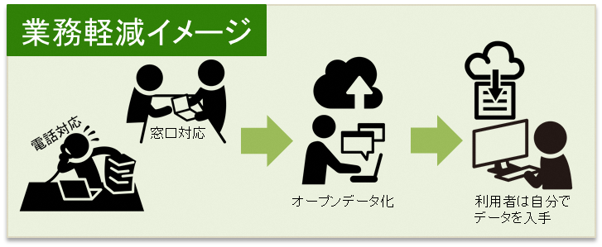

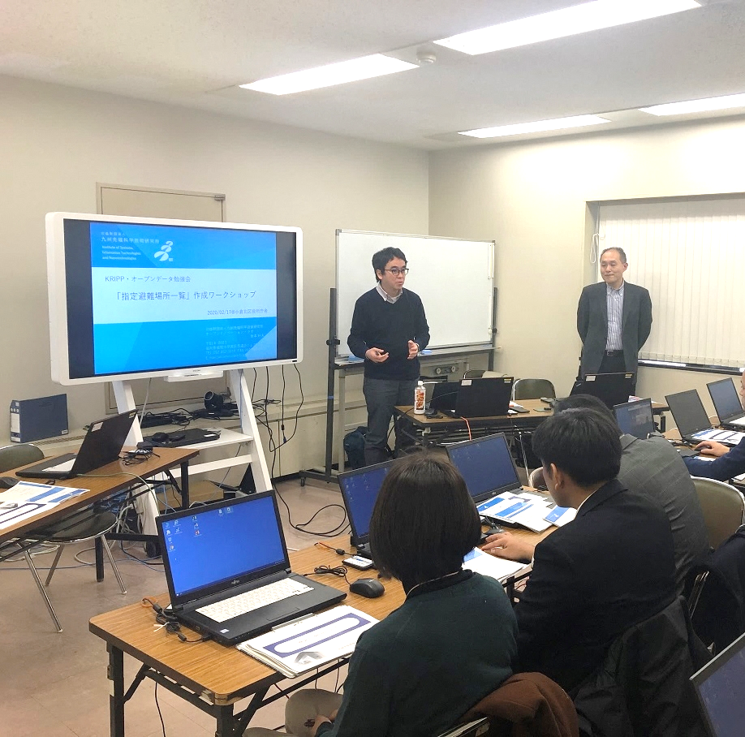

令和２年９月１６日版
北九州市におけるオープンデータの推進
業務負荷低減に寄与した事例
By 福岡県北九州市
その他
（広域連携による利活用事例）
問い合わせが多いものを優先してオープンデータとして公開することにより、職員の業務負荷が軽減しました。また、周辺自治体とともに都市圏単位でのオープンデータ公開に取り組み、データの積極的な利活用を目指しています。
オープンデータ取組みの キッカケ
官民データ活用推進条例が議員提案によって制定され、庁内におけるオープンデータの認知度が上がり、オープンデータ化の取組みが促進されました。
北九州地区電子自治体推進協議会（KRIPP） における勉強会で、オープンデータを採り上げ、有識者による講演を行ったことで周辺自治体も含めオープンデータに取り組む機運が高まりました。
オープンデータの推進でこう 変わった！
KRIPP勉強会風景
（講師は公益財団法人九州先端科学技術研究所（ISIT））
窓口対応、電話対応の軽減
定期的にオープンデータとして公開することで、これまで電話や窓口で行ってきた対応業務が軽減される効果がありました。
都市圏としてのオープンデータ公開
KRIPPの勉強会で、オープンデータの公開についてワークショップ
形式で実施し、データ公開を実現しました。
（R2.3月時点で16団体中10団体が公開。都市圏としてカタログサイトも運用）

Slide 2





令和２年９月１６日版
北九州市におけるオープンデータの推進
業務負荷低減に寄与した事例
By 福岡県北九州市
その他
（広域連携による利活用事例）
窓口対応、電話対応の軽減
使用データ
避難所データ
紙媒体の広報資料をPDF化して電子書籍事業者に使用してもらうことからスタートしたオープンデータですが、官民データ活用推進条例の制定やシンポジウムの開催により、庁内においても認知されるようになりました。
積極的にオープンデータ化に取り組んだ部署では、これまで窓口や電話で対応していた問い合わせ件数が減少し、業務の軽減につながりました。オープンデータの民間活用はなかなか目に見えづらいところですが、庁内業務でも効果が出ることを実感しています。
データ形式
CSV形式
地域
北九州市、直方市、行橋市、中間市、芦屋町、
水巻町、岡垣町、遠賀町、鞍手町、築上町
APIの有無
有り
（データカタログサイトが CKAN をベース
にしているため、CKAN API が使用可能）
周辺自治体との連携
￥
コスト
■北九州市のオープンデータカタログサイト
運用費：15万円程度（福岡県等との共同利用で費用抑制）
オープンデータ担当職員1 名
■周辺自治体のオープンデータ
運用費：BODIKの協力により無料
平成２８年１２月の官民データ活用推進基本法の施行を受け、例年KRIPP会員で行う勉強会で、オープンデータを採り上げました。
平成３０年度の勉強会では、地域情報化アドバイザー制度を活用して、オープンデータ伝道師による講演を行いました。国や県がオープンデータを推進する方向性を示したこともあり、オープンデータに取り組む機運が高まりました。
令和元年度の勉強会では、九州地域でのビッグデータ＆オープンデータにかかわる人材育成、地域経済の活性化に貢献することを目的として活動する組織（BODIK）の事務局を担う公益財団法人九州先端科学技術研究所（ISIT）から講師を招き、オープンデータ公開の一連の作業をワークショップ形式で実演しました。
その結果、各自治体において、防災に関する情報（避難所データ）をオープンデータ化し、BODIKが運営するカタログサイトで公開することができました。
北九州地区電子自治体推進協議会とは・・・（Kitakyushu Regional Ict Promotion Panel）
北九州地区電子自治体推進協議会は、 市民ニーズに即した質の高い行政サービスや効率的な行政を実現することを目的に、 ICTを活用した「電子自治体」を推進する福岡県北東部の自治体有志で設立した組織です。安価で高度な情報システムを構築すべく、総合行政ネットワークやインターネット接続環境、GIS、システムバックアップサービスなどを共同利用しています。また、岩手県釜石市が行政データのバックアップサービスを共同利用したり、北海道室蘭市がGISの共同利用をしたりと、北九州地区を超えた広域連携も行っています。

